Slide 1
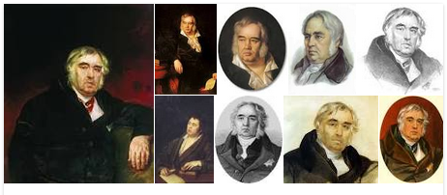
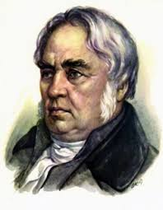
Басня И.А. Крылова «Ворона и Лисица»
Презентация к уроку литературы в 5 классе
Подготовил: Шипов М.А., учитель русского языка и литературы

Slide 2
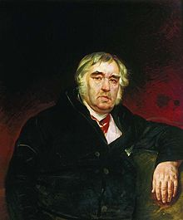
И.А. Крылов
Иван Андреевич Крылов — русский публицист, поэт, баснописец, издатель сатирико-просветительских журналов.
Портрет И. А. Крылова работы К. П. Брюллова

Slide 3
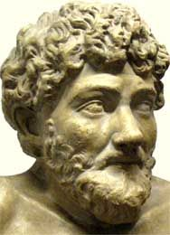
«Ворона и Лисица»
В басне «Ворона и Лисица» Крылов использовал древний сюжет, появляющийся у Эзопа, Лафонтена, А. П. Сумарокова и В. К. Тредиаковского. В басне Эзопа лиса обманывала ворона с помощью лести, чтобы заполучить мясо.
Эзоп

Slide 4
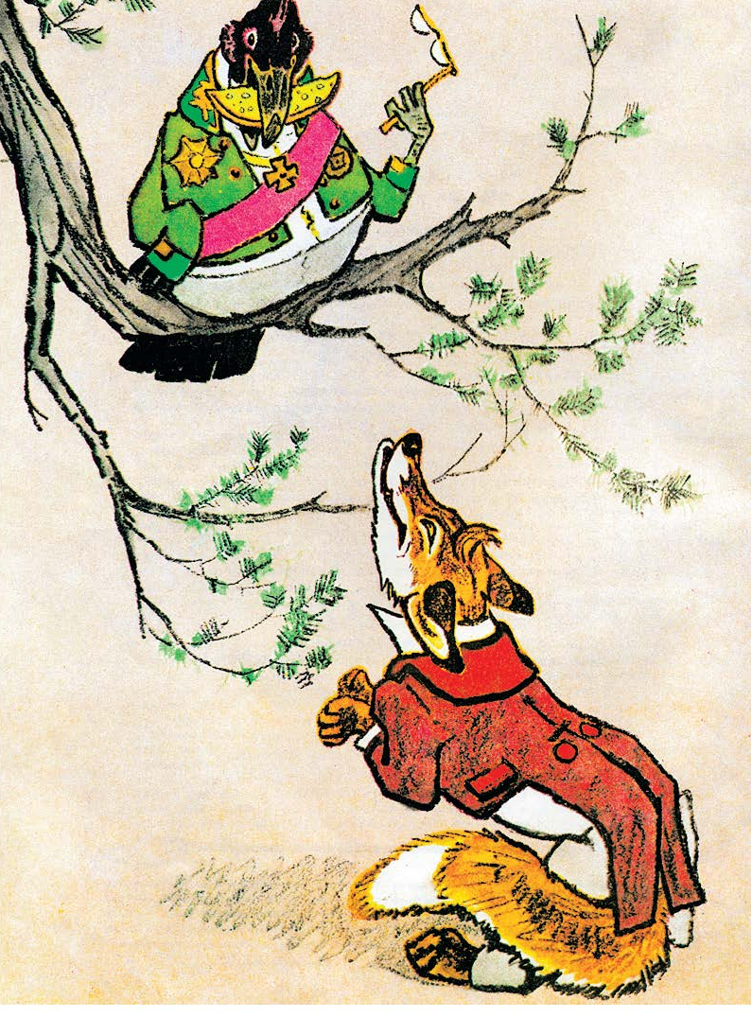
Иллюстрация Е.М. Рачева.

Slide 5
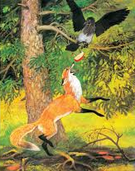
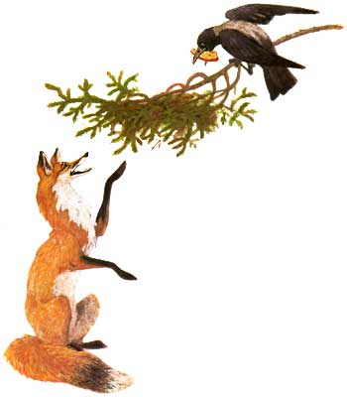
Иллюстрации С. Ярового

Slide 6
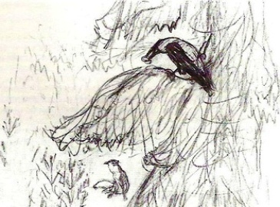
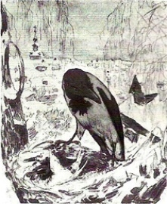
Иллюстрации В. Серова

